Slide 1
Představení OSF
Tomáš Foltýn
Prezentace pro vedoucí pracovníky, Národní knihovna ČR, Klementinum, 13. 1. 2015

Slide 2
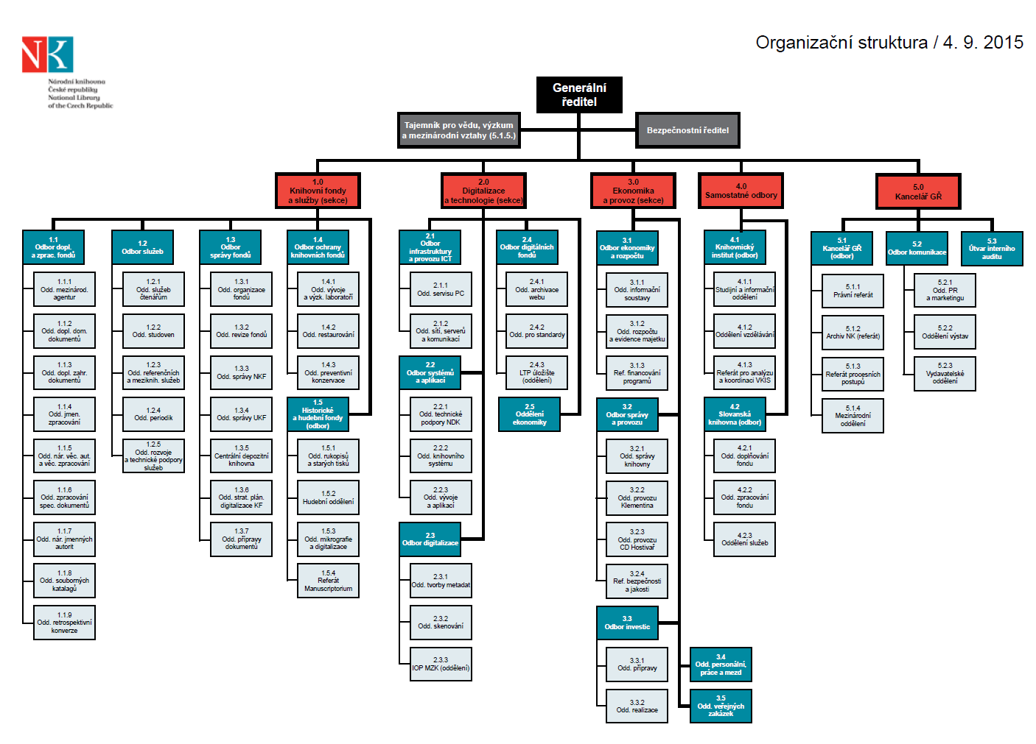
Základní struktura z webu NK ČR

Slide 3
Změny v OSF v posledních letech
Odbor správy a ochrany fondů
ochrana a konzervace fondů
Odbor správy a digitalizace fondů
mikrografie, skenování a zpracování metadat
Odbor správy fondů

Slide 4
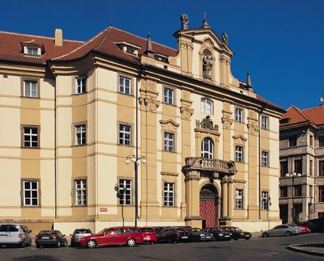
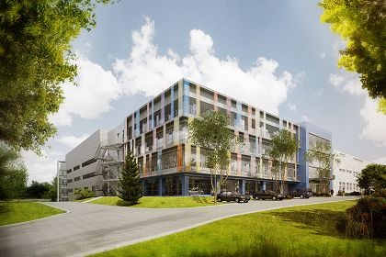
Fondy ve vícero budovách
Klementinum
CD Hostivař
Neratovice

Slide 5
Počet pracovníků
1.3.1. Oddělení organizace fondů
1.3.2. Oddělení revize fondů
1.3.3. Oddělení správy NKF
59
1.3.4. Oddělení správy UKF
1.3.5. Oddělení správy rez. fondů
1.3.6. Oddělení strategického plánování
1.3.7. Oddělení přípravy dokumentů

Slide 6
„Vnitřní“ činnosti
Správa fondů – NKF, UKF, Rezervní fondy
Redislokace fondů NK ČR
Organizace fondů
NK ČR
Koncepce trvalého uchování fondů
Revize fondů
Příprava fondů na digitalizaci

Slide 7
„Vnější“ činnosti
VISK 7
Koordinace digitalizačních aktivit
Výzkumné projekty NAKI
NK ČR
Přednášková a publikační činnost
Mezinárodní projekty
Metodiky, standardy, konzultace

Slide 8
Návaznosti
OSF
DaT
SEP
Další útvary
HW a SW podpora
Pořizování vybavení
Personální stabilita
Úložné prostory
Podpora projektů
…
Veřejné zakázky
Účetní a ekonomická podpora
Prostory a provoz
Investice do rozvoje
Stabilita útvaru
…
Právní služby
Podpora řešení projektů
Efektivní komunikace s MK ČR
Zvyšování motivace pracovníků
Prezentace NK ČR
…

Slide 9
Na koho se můžete obrátit…
1.3.1. Oddělení organizace fondů – Irena Ljubková
1.3.2. Oddělení revize fondů – Ing. Eva Forstová
1.3.3. Oddělení správy NKF – Elisabeth Tadialová
1.3.4. Oddělení správy UKF – Mgr. Miroslav Horský
1.3.5. Oddělení správy rez. fondů – PhDr. Jan Sobotka
1.3.6. Oddělení strategického plánování – Mgr. Anna Vandasová
1.3.7. Oddělení přípravy dokumentů – RSDr. Ivan Ljubka

Slide 10
Děkuji za pozornost! tomas.foltyn@nkp.cz

